Slide 1
Review Jurnal 2

Slide 2
Pengujian in-vitro dan in-vivo
https://ojs.unud.ac.id/index.php/jvet/article/view/6221

Slide 3
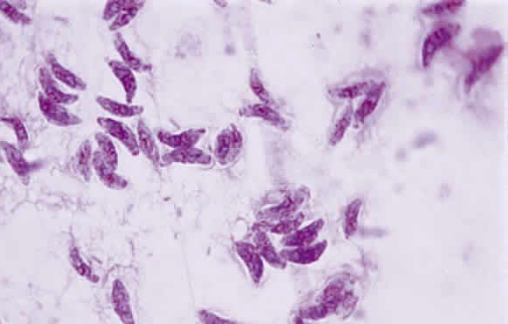
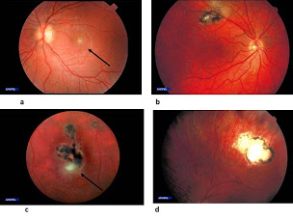
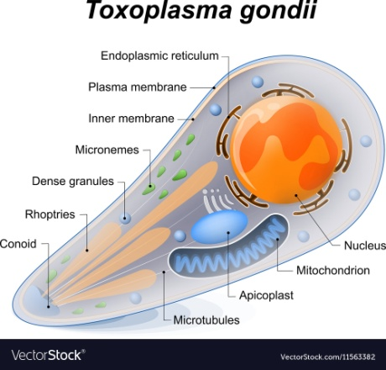
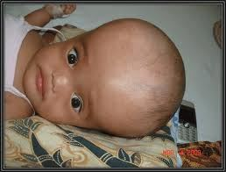
Tujuan : untuk mengetahui respons imun dan protektivitas mencit yang divaksin dengan protein ekskretori-sekretori Toxoplasma gondii hasil pembiakan in vivo.
Toxoplasma gondii
adalah spesies protozoa parasit pada genus Toxoplasma. T. gondii menyerang kucing, tetapi parasit dapat dibawa oleh semua mamalia. T. gondii menyebabkan penyakit toksoplasmosis.
Toksoplasmosis
T. gondii

Slide 4
METODE PENELITIAN
Hewan coba yang digunakan adalah mencit jantan strain Balb/c, umur 12 minggu dengan bobot badan 20-30 gram, yang diperoleh dari Laboratorium Hewan Coba.
Isolat T. gondii yang digunakan uji tantang adalah strain RH, stadium takizoit yang didapatkan dari Departemen Parasitologi, Universitas Gadjah Mada, Yogyakarta.
Protein ESA yang digunakan sebagai vaksin adalah protein BM 20,7 kDa, 35,3 kDa, 100,9 kDa, dan ESA total (total ESA) yang diisolasi dari takizoit T. gondii strain RH.
https://ojs.unud.ac.id/index.php/jvet/article/view/6221

Slide 5
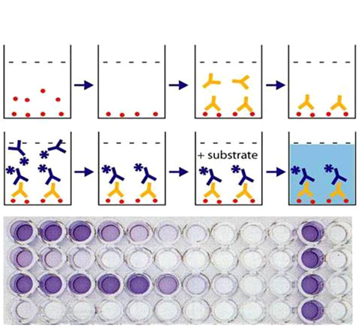
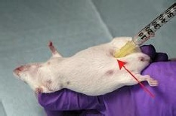
Imunisasi dengan Protein ESA Antigenik
Pengukuran IgG dengan Indirect Enzyme Linked Immunosorbent Assay
Uji Tantang

Slide 6
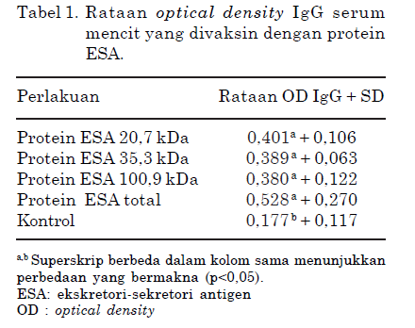
HASIL DAN PEMBAHASAN

Slide 8
KESIMPULAN
Vaksin protein ESA 20,7 kDa; 35,3 kDa; 100,9 kDa, dan whole ESA T. gondii hasil pembiakan in vivo mampu membangkitkan respons imun mencit yang ditandai dengan terbentuknya IgG terhadap T. gondii tetapi tidak mampu memproteksi infeksi T. gondii strain RH.

Slide 9
PENGUJIAN EX-VIVO
http://journal.unair.ac.id/download-fullpapers-mogd5babd6303full.pdf

Slide 10
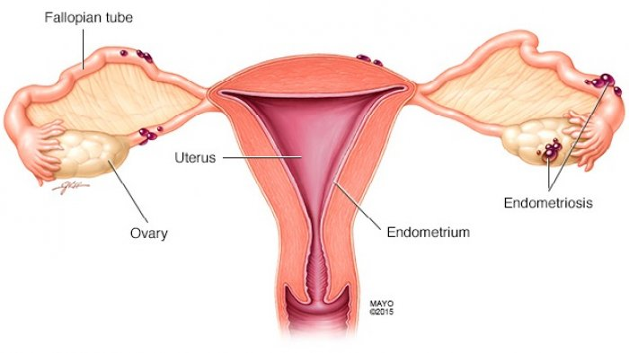
Tujuan : mengetahui pengaruh genistein terhadap penurunan kadar TNF-α dan IL-6 pada kultur jaringan endometriosis.
Endometriosis adalah radang yang terkait dengan hormon estradiol/estrogen berupa pertumbuhan jaringan endometrium yang disertai perambatan pembuluh darah, hingga menonjol keluar dari rahim (pertumbuhan ectopic) dan menyebabkan pelvic pain.
https://id.wikipedia.org/wiki/Endometriosis

Slide 11
BAHAN DAN METODE
Laboratorium Fisiologi Fakultas Kedokteran Universitas Brawijaya Malang dari bulan Oktober sampai November 2013.
6 perlakuan + kontrol dengan 3 kali ulangan
Dosis perlakuan : 5 μM/L, 10 μM/L, 20 μM/L, 30 μM/L, 40 μM/L, 50 μM/L, dengan masa inkubasi 6 jam, 24 jam, dan 48 jam.
Bahan: jaringan endometriosis sebanyak 0,5-1 gram yang diambil melalui operasi laparoskopi.

Slide 12
Prosedur Kultur :

Slide 13
HASIL DAN PEMBAHASAN

Slide 16
KESIMPULAN
Pemberian genistein menurunkan kadar TNF-α dan IL-6 pada kultur jaringan endometriosis

